Slide 1

Реализация в ПУиО ГИИС «Электронный бюджет» первичных учетных документов и
регистров по Приказам Минфина России от 15.04.2021 №61н и от 30.09.2021 №142н
Дельдинов Михаил Юрьевич
Заместитель начальника
Управления развития информационных систем
www.roskazna.ru
г. Москва, сентябрь 2022 год

Slide 2
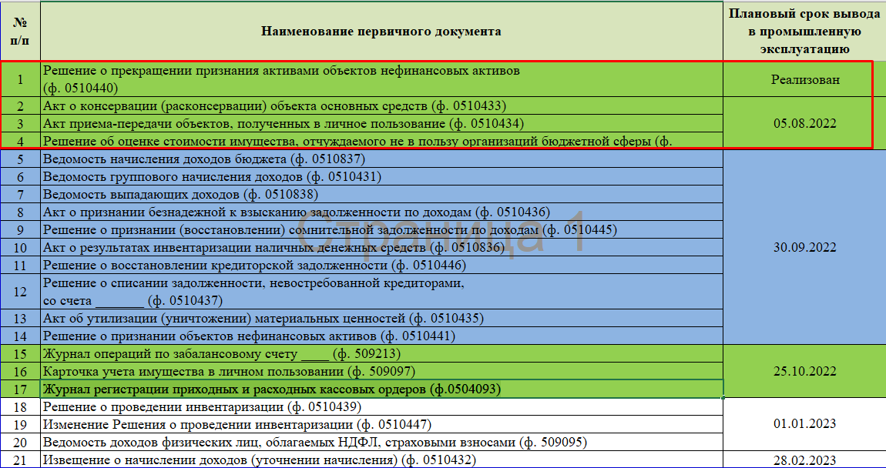
План-график со сроками технологической готовности ГИИС
«Электронный бюджет» в части использования документов и регистров
Письмо Федерального казначейства от 28.07.2022 №07-04-05/13-18745

Slide 3
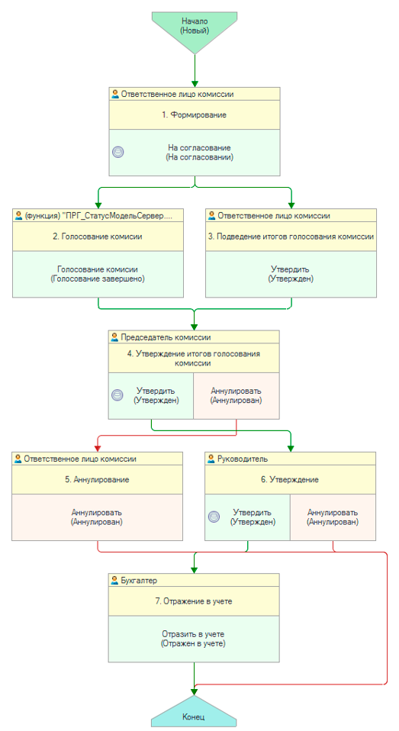
Решение о прекращении признания активами объектов нефинансовых активов
(ф. 0510440)
Шаблон бизнес-процесса
П.36 Приложения №5 к Приказу Минфина России от 15 апреля 2021 г. N 61н
Формируется:
ответственным исполнителем из состава Комиссии, уполномоченным на его формирование
Подписывается:
членами Комиссии - простой ЭП
председателем Комиссии – ЭЦП
Утверждается:
руководителем - ЭЦП
П.40 Приложения №5 к Приказу Минфина России от 15 апреля 2021 г. N 61н

Slide 4
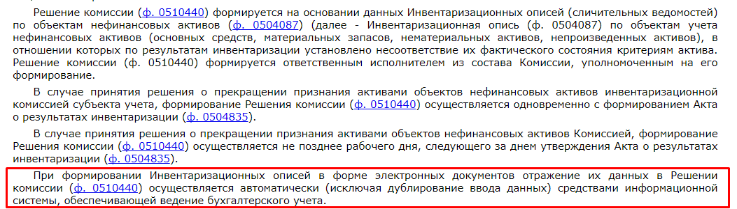
Решение о прекращении признания активами объектов нефинансовых активов
(ф. 0510440)
Особенности формирования
П.36 Приложения №5 к Приказу Минфина России от 15 апреля 2021 г. N 61н

Slide 5
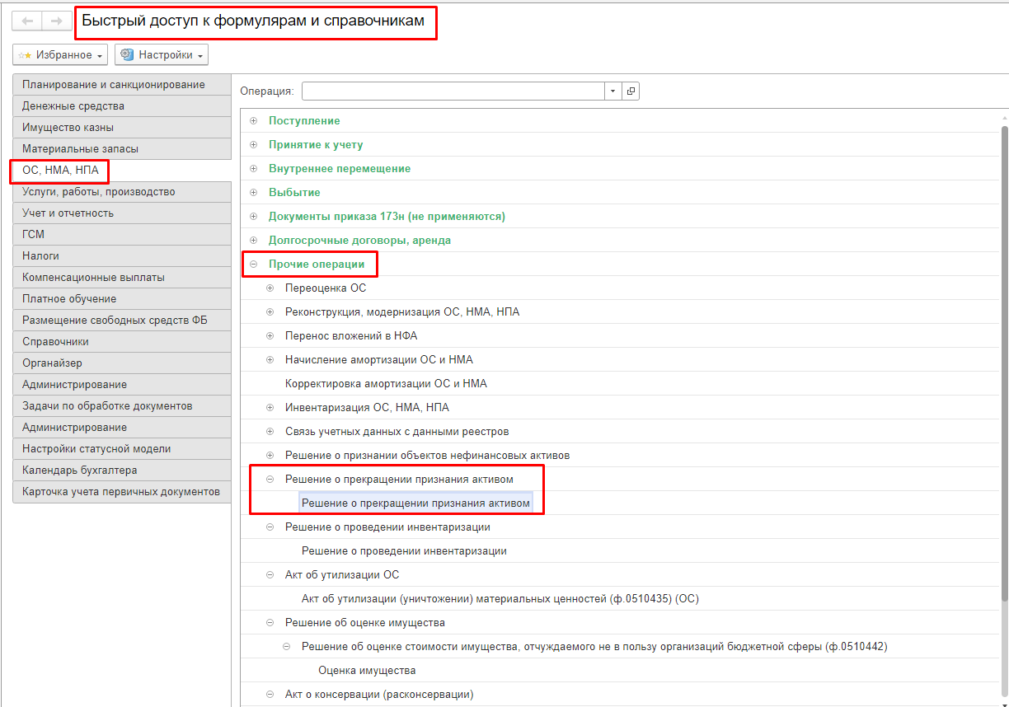
Решение о прекращении признания активами объектов нефинансовых активов
(ф. 0510440)

Slide 6
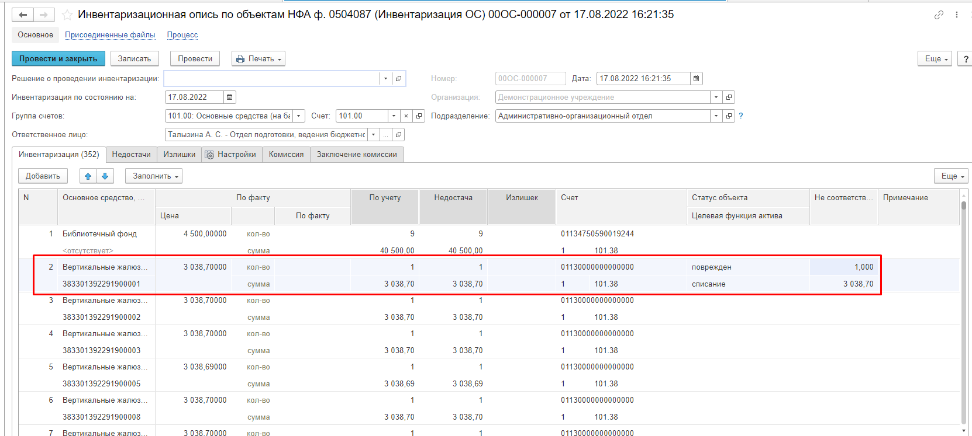
Решение о прекращении признания активами объектов нефинансовых активов
(ф. 0510440)
ВАЖНО! Необходимо провести инвентаризацию

Slide 7
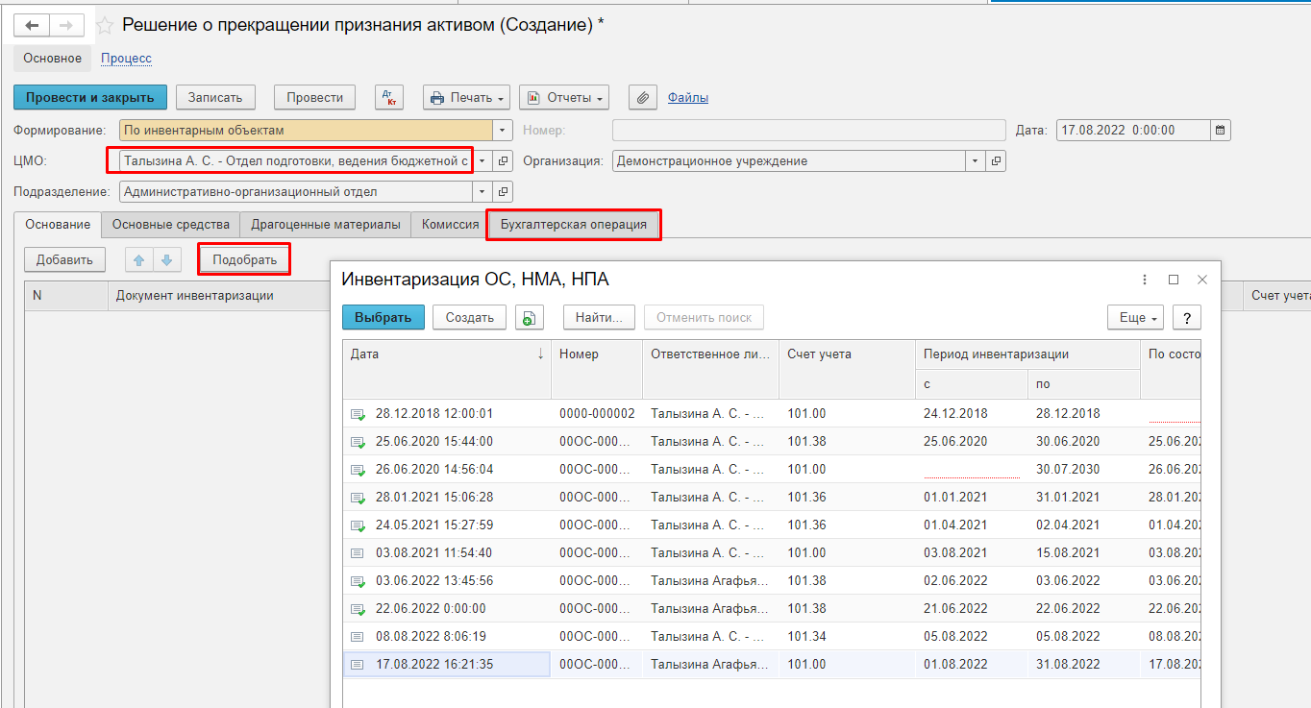
Решение о прекращении признания активами объектов нефинансовых активов
(ф. 0510440)

Slide 8
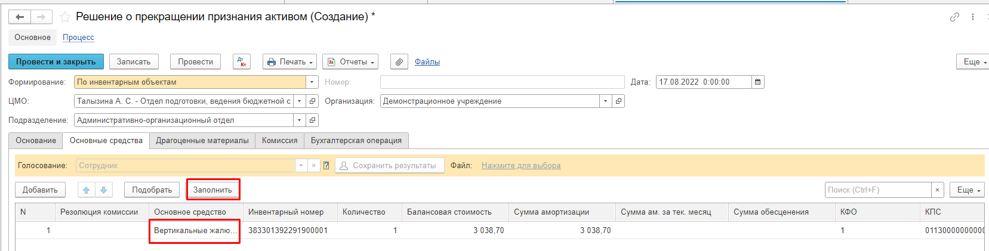
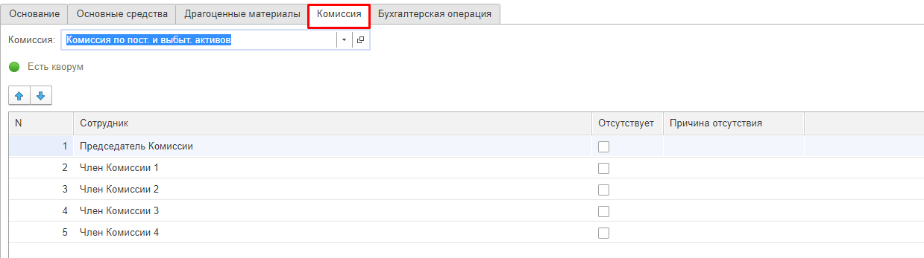
Решение о прекращении признания активами объектов нефинансовых активов
(ф. 0510440)
Закладка «Комиссия» заполняется данными комиссии, члены которой будут участвовать в голосовании

Slide 9
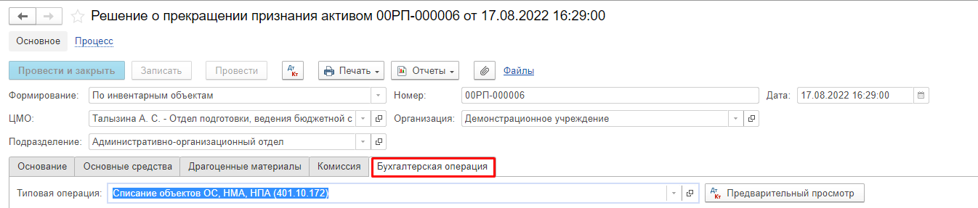
Решение о прекращении признания активами объектов нефинансовых активов
(ф. 0510440)
Закладка «Бухгалтерская операция» - предустановлена типовая операция
Формирование б/с только в случае положительного голосования комиссии:
соблюден кворум
результат голосования утвержден Председателем комиссии

Slide 10
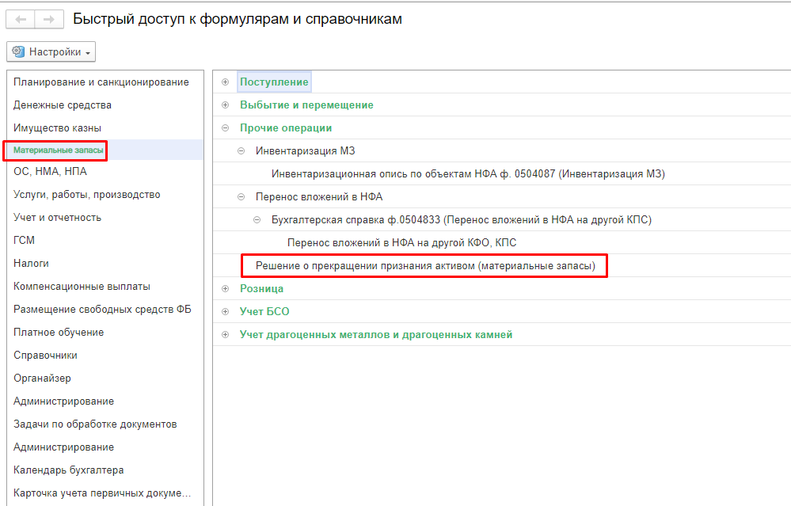
Решение о прекращении признания активами объектов нефинансовых активов
(ф. 0510440)

Slide 11
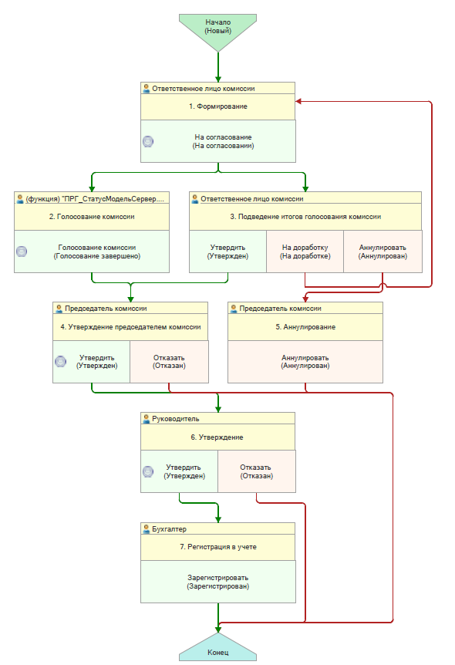
Акт о консервации (расконсервации) объекта основных средств (ф. 0510433)
Шаблон бизнес-процесса
П.10 Приложения №5 к Приказу Минфина России от 15 апреля 2021 г. N 61н
Формируется:
ответственным членом Комиссии, уполномоченным принимать решение о переводе основных средств на консервацию
Подписывается:
членами Комиссии - простой ЭП
председателем Комиссии – ЭЦП
Утверждается:
руководителем - ЭЦП
П.13 Приложения №5 к Приказу Минфина России от 15 апреля 2021 г. N 61н

Slide 12
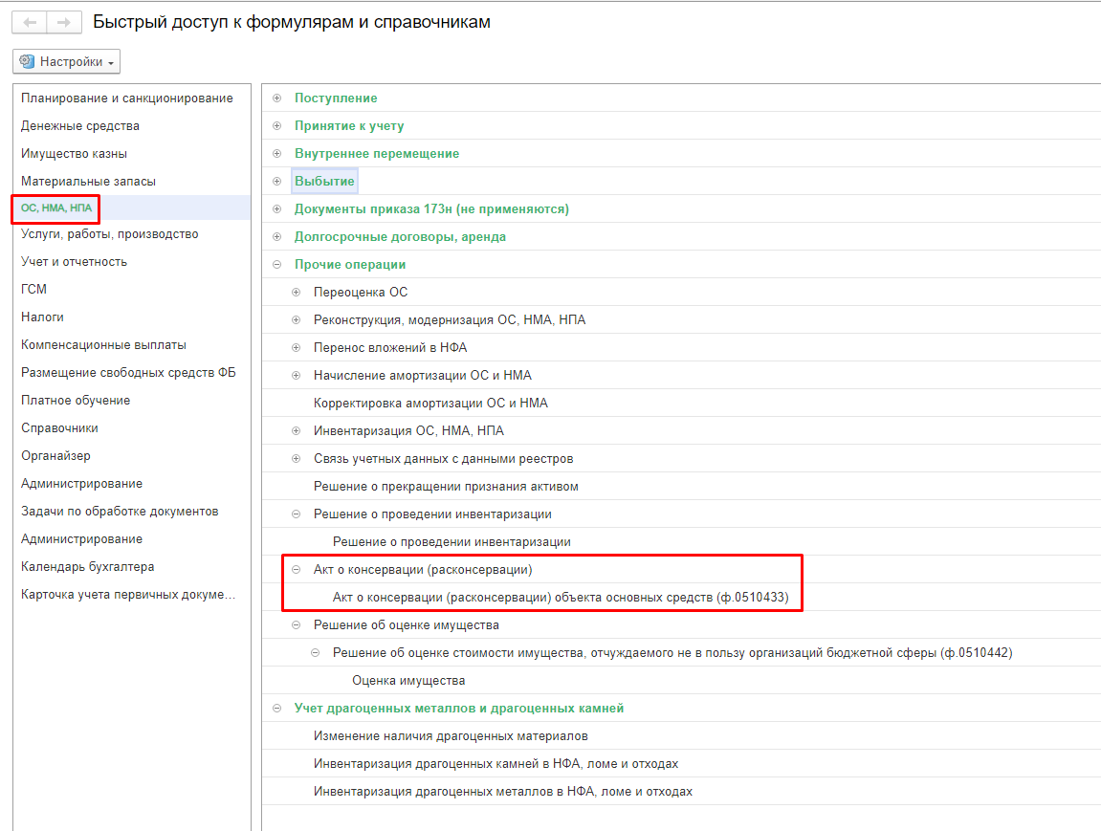
Акт о консервации (расконсервации) объекта основных средств (ф. 0510433)

Slide 13
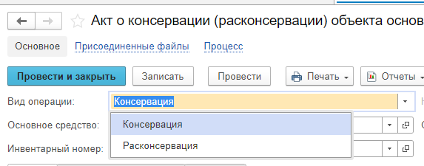
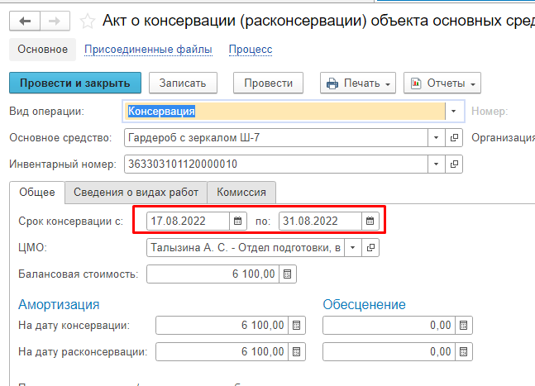
Акт о консервации (расконсервации) объекта основных средств (ф. 0510433)
П.10 Приложения №5 к Приказу Минфина России от 15 апреля 2021 г. N 61н
Акт применяется для отражения информации о консервации (расконсервации) объекта основных средств
П.13 Приложения №5 к Приказу Минфина России от 15 апреля 2021 г. N 61н
На основании Акта информация о переводе объекта основных средств на консервацию сроком более трех месяцев,
информация о расконсервации объекта основных средств отражается в Инвентарной карточке учета НФА и Инвентарной карточке группового учета НФА

Slide 14
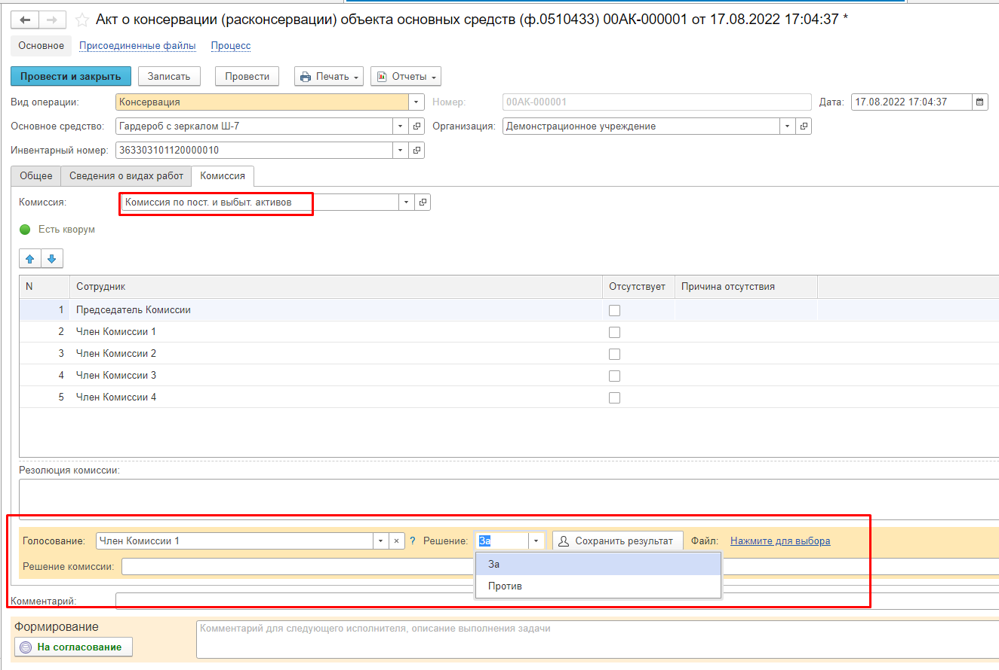
Акт о консервации (расконсервации) объекта основных средств (ф. 0510433)

Slide 15
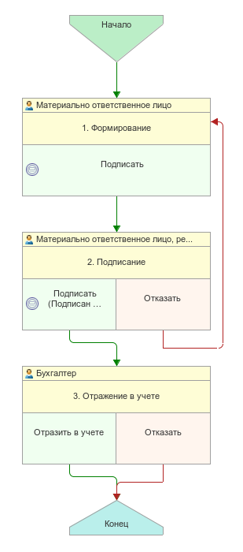
Акт приема-передачи объектов, полученных в личное пользование (ф. 0510434)
В части передачи/приема в личное пользование объектов основных средств
Шаблон бизнес-процесса
П.14 Приложения №5 к Приказу Минфина России от 15 апреля 2021 г. N 61н
Акт приема-передачи (ф. 0510434) в случае выдачи имущества в личное пользование (основных средств, материальных запасов) заполняется лицом, ответственным за их сохранность и (или) целевое использование имущества
Акт приема-передачи (ф. 0510434) подписывается лицом, ответственным за выдачу имущества в личное пользование (получение возвращенного имущества), ЭЦП и лицом, получившим имущество в личное пользование (возвратившим имущество), простой ЭП
П.18 Приложения №5 к Приказу Минфина России от 15 апреля 2021 г. N 61н

Slide 16
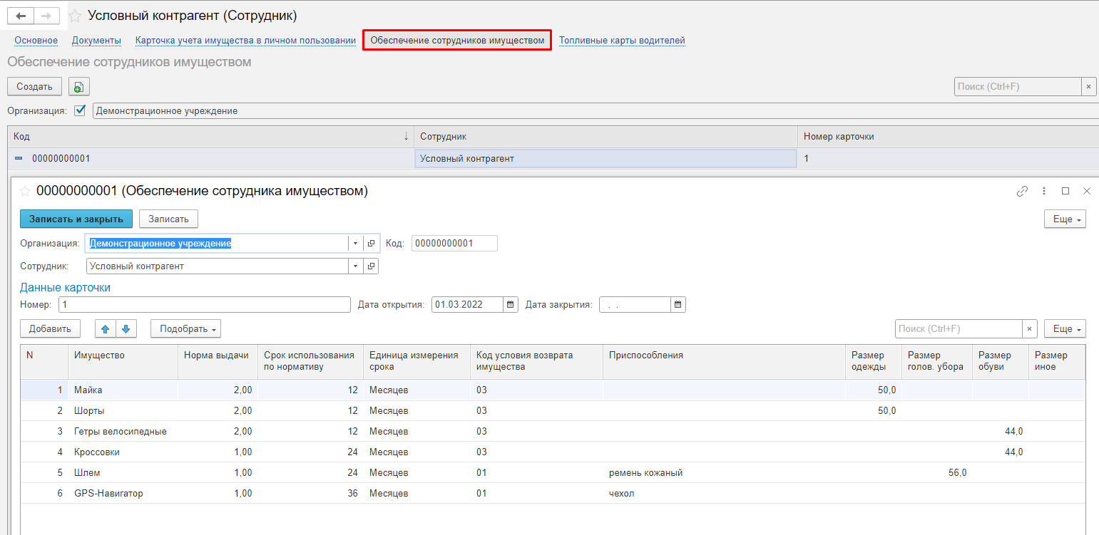
Акт приема-передачи объектов, полученных в личное пользование (ф. 0510434)
Ввод норм обеспечения сотрудника имуществом

Slide 17
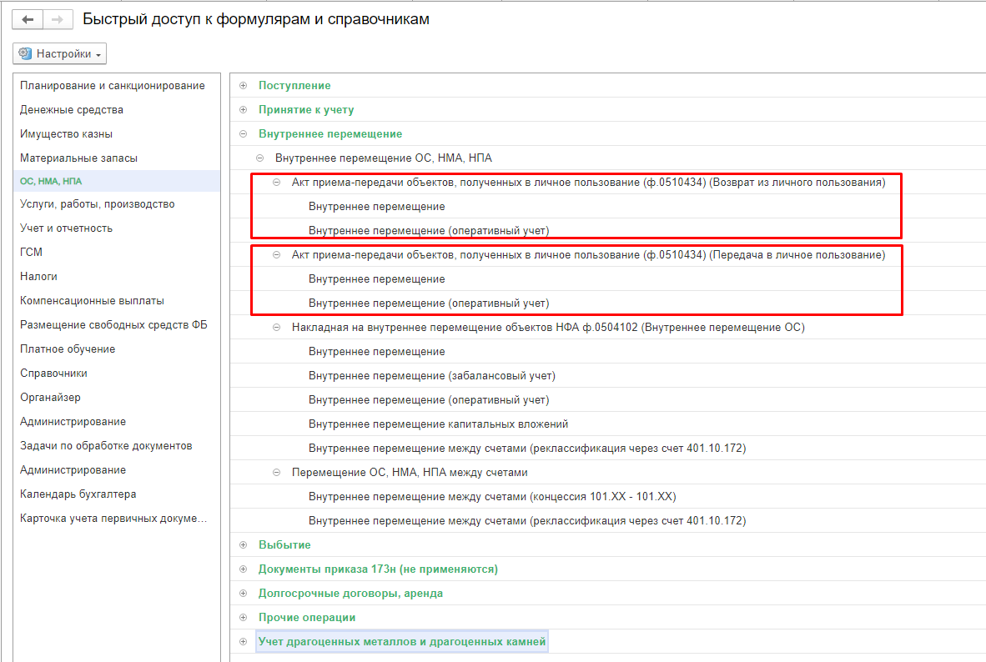
Акт приема-передачи объектов, полученных в личное пользование (ф. 0510434)

Slide 18
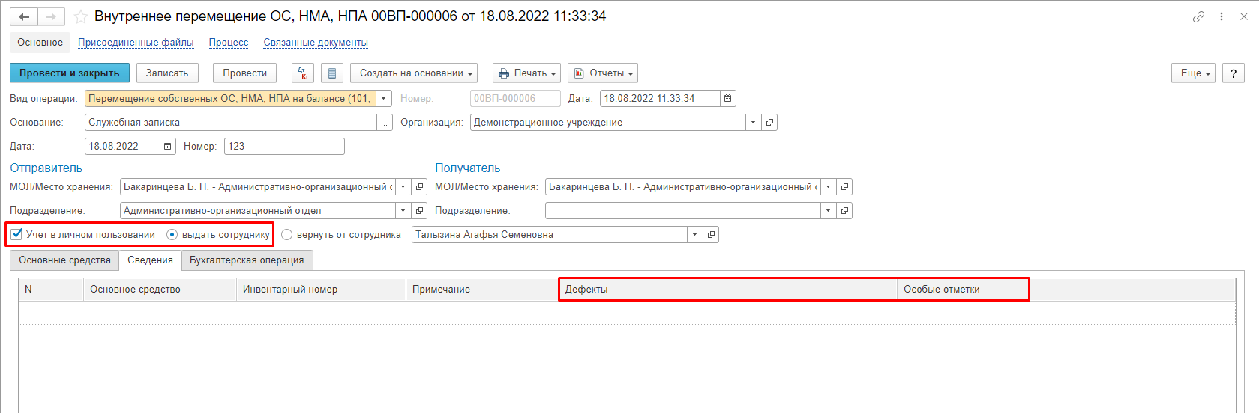
Акт приема-передачи объектов, полученных в личное пользование (ф. 0510434)
передача ОС в личное пользование

Slide 19
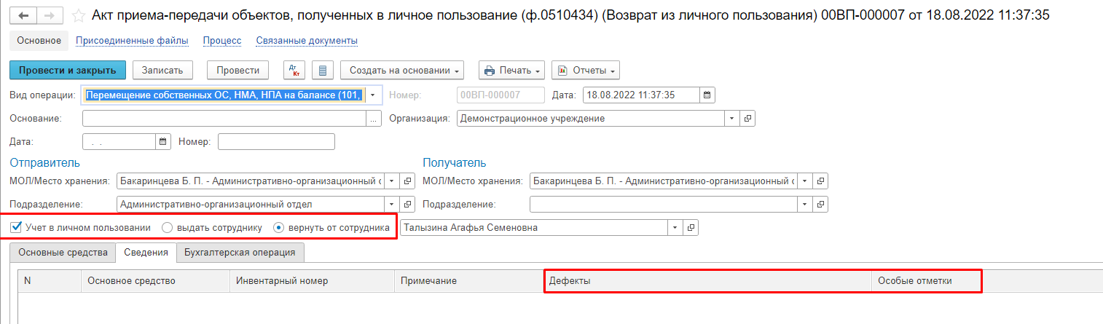
Акт приема-передачи объектов, полученных в личное пользование (ф. 0510434)
Возврат ОС из личного пользования

Slide 20
Акт приема-передачи объектов, полученных в личное пользование (ф. 0510434)
В части передачи/приема в личное пользование материальных запасов
Шаблон бизнес-процесса
П.14 Приложения №5 к Приказу Минфина России от 15 апреля 2021 г. N 61н
Акт приема-передачи (ф. 0510434) в случае выдачи имущества в личное пользование (основных средств, материальных запасов) заполняется лицом, ответственным за их сохранность и (или) целевое использование имущества

Slide 21
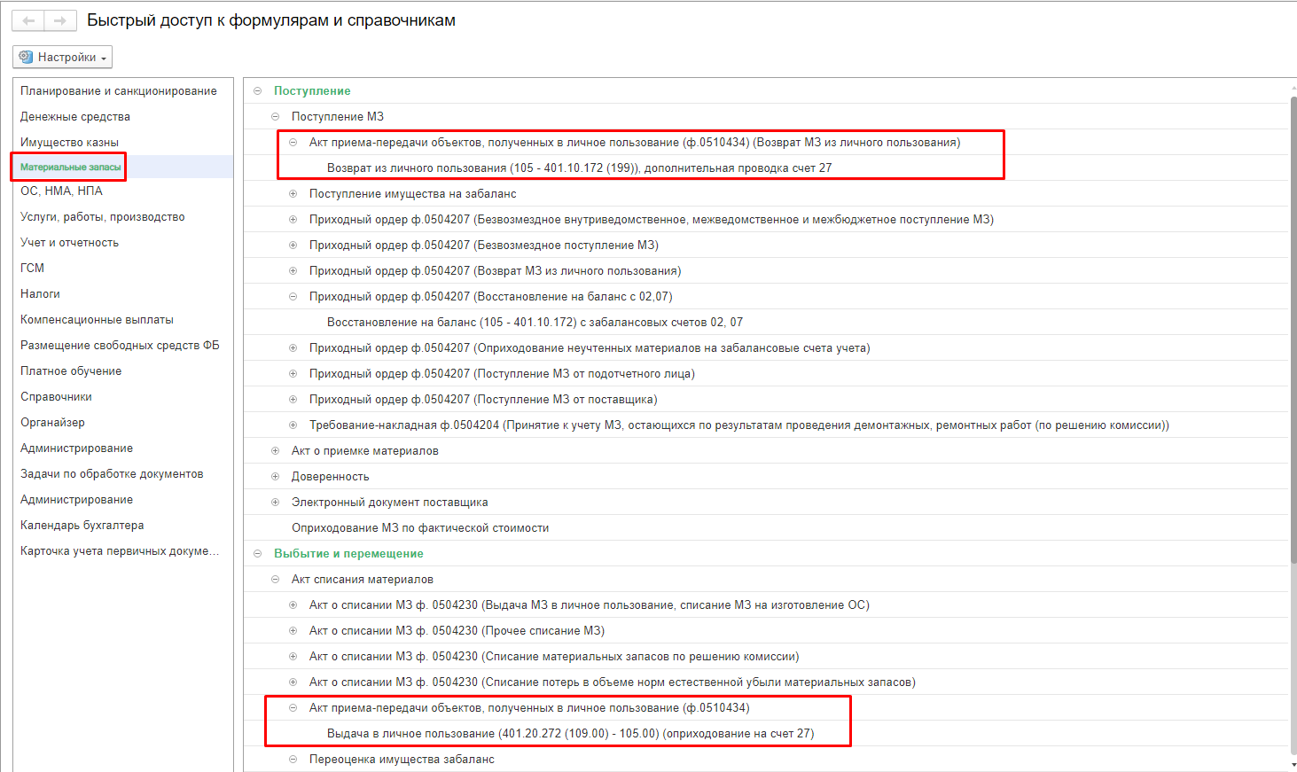
Акт приема-передачи объектов, полученных в личное пользование (ф. 0510434)

Slide 22
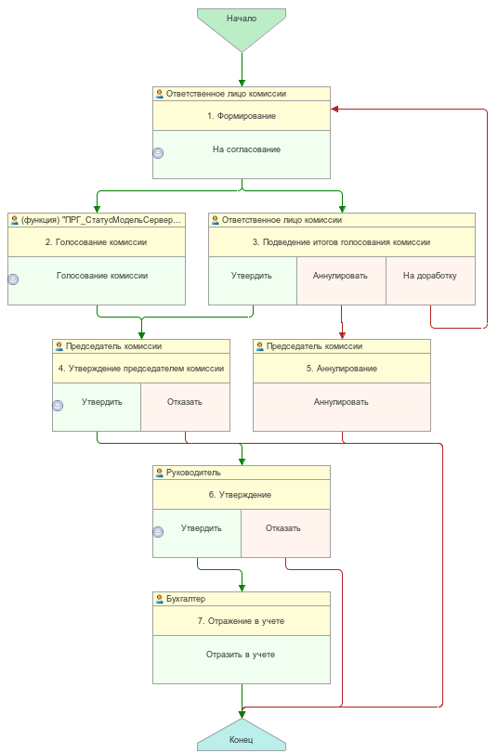
Решение об оценке стоимости имущества, отчуждаемого не в пользу организаций бюджетной сферы (ф. 0510442)
П.41 Приложения №5 к Приказу Минфина России от 15 апреля 2021 г. N 61н
Шаблон бизнес-процесса
Формируется:
ответственным исполнителем из состава Комиссии, уполномоченным на его формирование
Подписывается:
членами Комиссии - простой ЭП
председателем Комиссии – ЭЦП
Утверждается:
руководителем - ЭЦП
П.43 Приложения №5 к Приказу Минфина России от 15 апреля 2021 г. N 61н

Slide 23
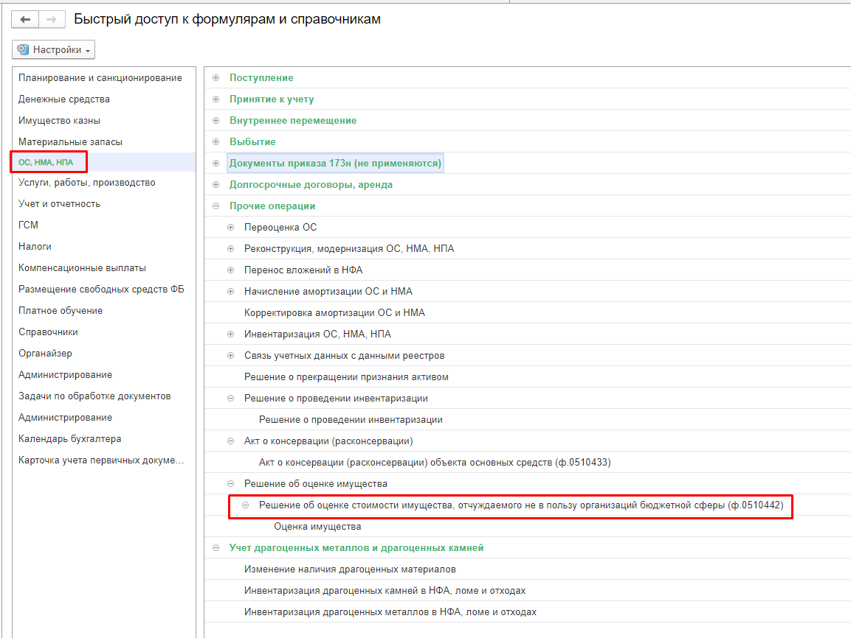
Решение об оценке стоимости имущества, отчуждаемого не в пользу организаций бюджетной сферы (ф. 0510442)

Slide 24
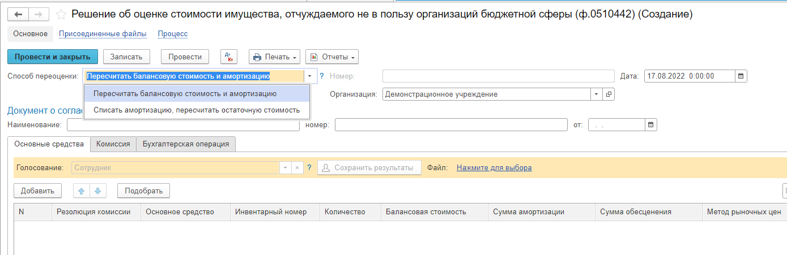
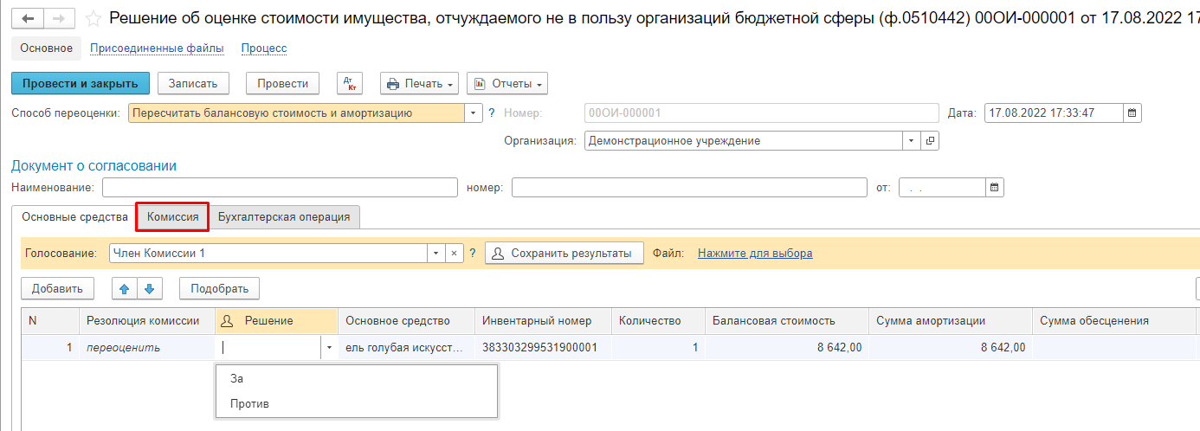
Решение об оценке стоимости имущества, отчуждаемого не в пользу организаций бюджетной сферы (ф. 0510442)

Slide 25
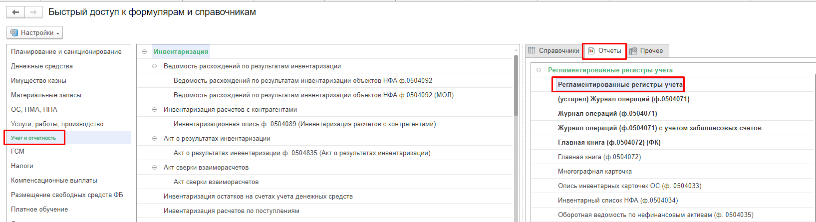
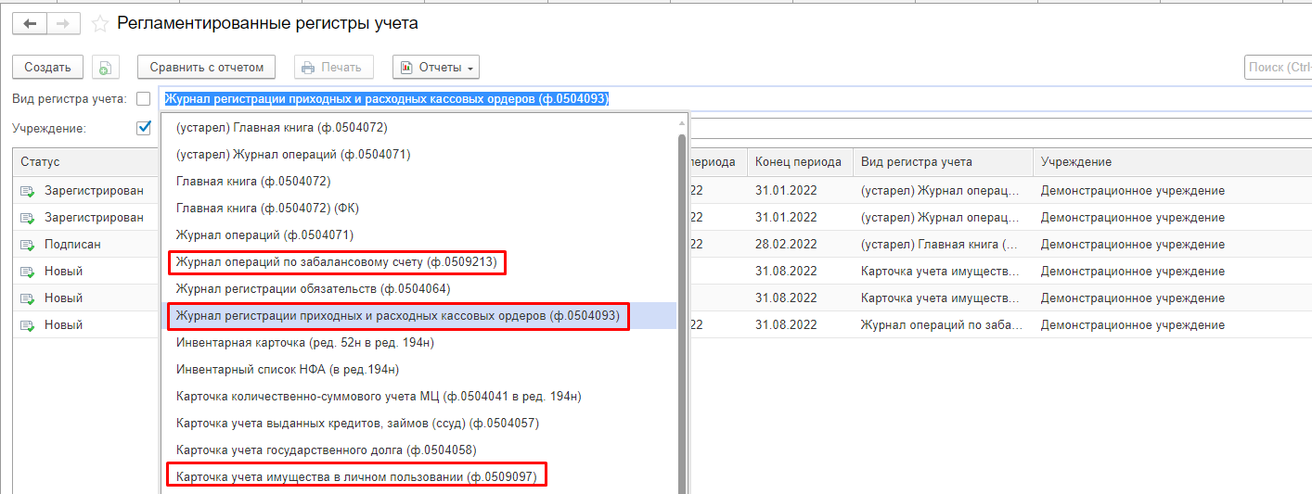
Журнал операций по забалансовому счету ____ (ф. 509213)
Карточка учета имущества в личном пользовании (ф. 509097)
Журнал регистрации приходных и расходных кассовых ордеров (ф.0504093)

Slide 26
Запланированы к выводу в промышленный контур 30.09.2022
Ведомость начисления доходов бюджета (ф. 0510837)
Ведомость группового начисления доходов (ф. 0510431)
Ведомость выпадающих доходов (ф. 0510838)
Акт о признании безнадежной к взысканию задолженности по доходам (ф. 0510436)
Решение о признании (восстановлении) сомнительной задолженности по доходам (ф. 0510445)
Акт о результатах инвентаризации наличных денежных средств (ф. 0510836)
Решение о восстановлении кредиторской задолженности (ф. 0510446)
Решение о списании задолженности, невостребованной кредиторами,
со счета _______ (ф. 0510437)
Акт об утилизации (уничтожении) материальных ценностей (ф. 0510435)
Решение о признании объектов нефинансовых активов (ф. 0510441)

Slide 27
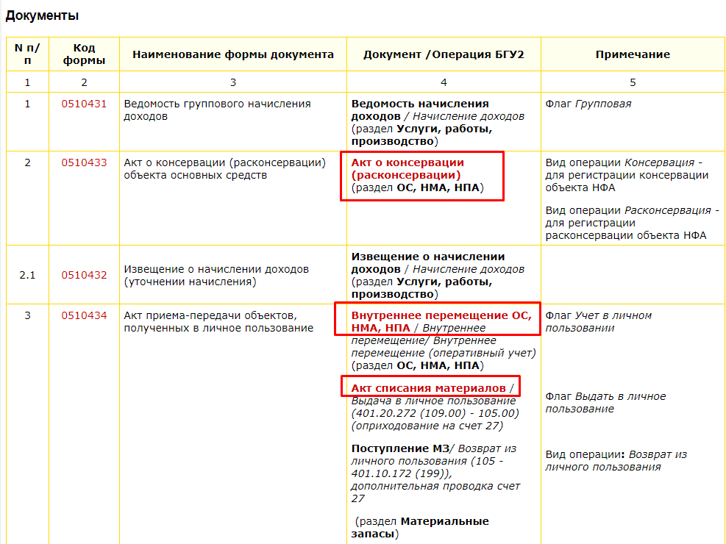
Интернет-ресурс ИТС в помощь пользователям
Статья ИТС одержит перечень документов Приказа 61н, а также ссылки на методологические статьи в разрезе видов документов:
https://its.1c.ru/db/metbud81#content:7934:hdoc

